Slide 1
实验三：Quoridor(步步为营) 初始测试
江会煜 蒋煜
2020.04.23
Notes:
简单介绍需要实现的内容

Slide 2
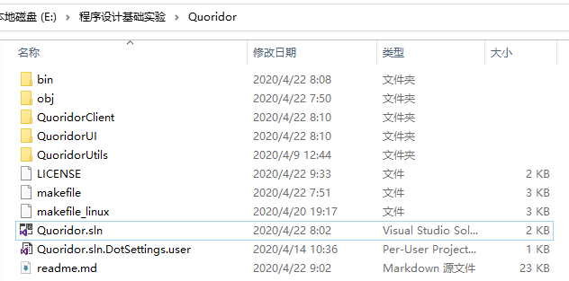
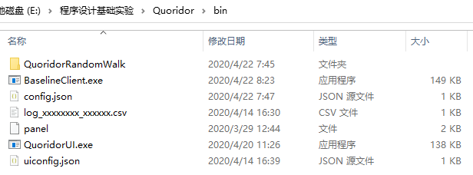
客户端压缩包及文件结构
可执行文件
VS解决方案
Baseline电脑
客户端UI

Slide 3
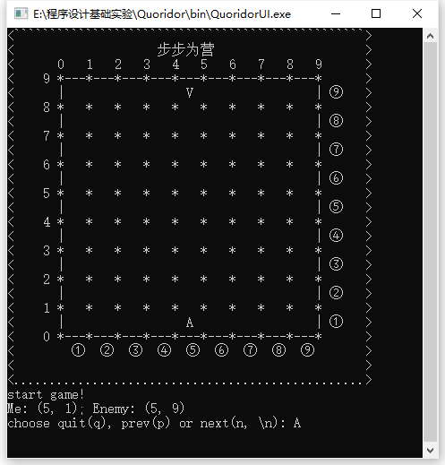
UI展示
双击客户端UI
展示完成后可以关闭

Slide 4
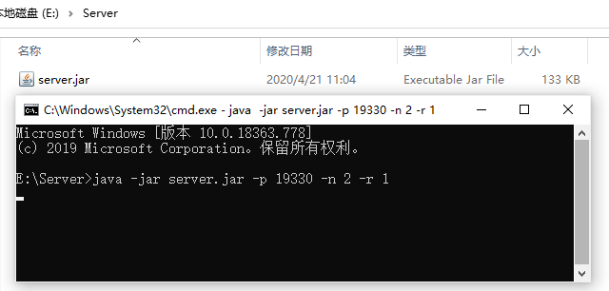
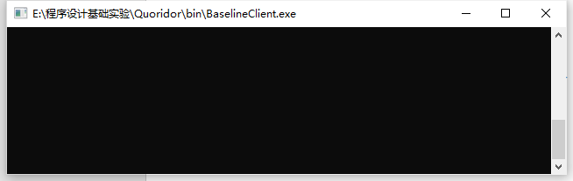
开始对战
运行服务端：
java -jar server.jar -p 19330 -n 2 -r 1
2. 双击Baseline电脑玩家
注意：此时弹出的控制台不会有任何提示
3. 双击VS解决方案

Slide 5
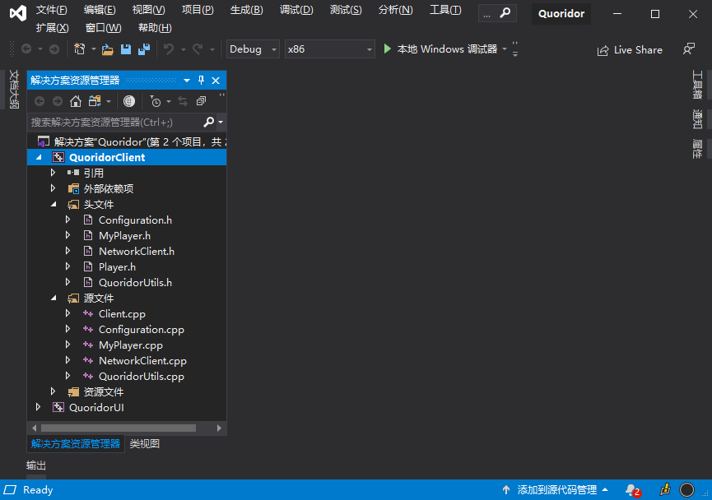
运行或调试
3. 双击VS解决方案
4. 直接运行

Slide 6
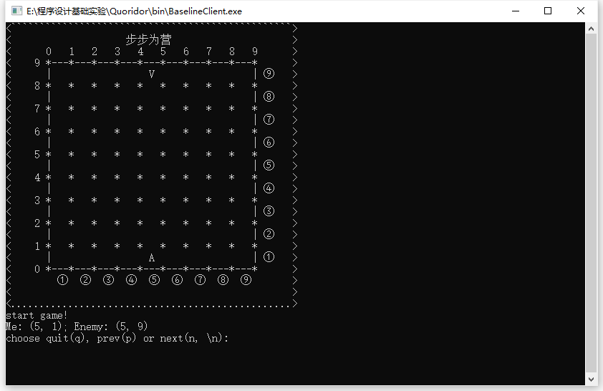
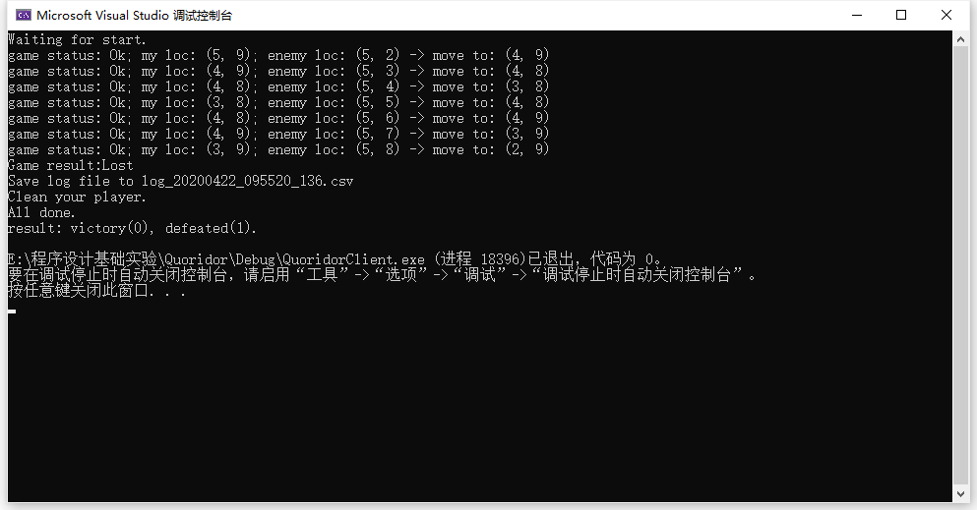
Congratulations!
BaselineClient.exe自动回放对战：
注意：BaselineClient自动回放中的Me是表示
这个电脑玩家，Enemy表示VS中电脑的对手。
调试控制台输出对战详情：
默认随机游走玩家打不过BaselineClient

